Slide 1
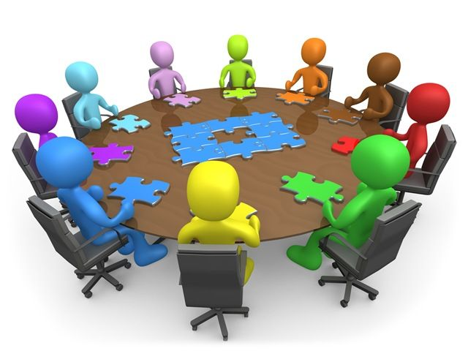

Slide 2
Debate/κριτικά σκεπτόμενοι
1η Μέθοδος :
Οι μαθητές διαβάζουν και αναλύουν
Οι μαθητές θα χωριστούν σε μικρές ομάδες των 4 έως πέντε μαθητών για να διαβάσουν και να αναλύσουν:
Στην κυβέρνηση πρέπει να υπάρχουν παιδιά και έφηβοι
Πιστεύετε ότι τα παιδιά και οι ενήλικες έχουν διαφορετικές απόψεις για τα πράγματα;
Είναι σημαντικό οι πολιτικοί να αντιπροσωπεύουν κάθε διαφορετική άποψη; Γιατί πιστεύετε ότι είναι αυτό;
Ποια θέματα επηρεάζουν περισσότερο τα παιδιά από τους ενήλικες;
Αρκεί αν οι πολιτικοί είναι γονείς; Μπορούν να μιλήσουν αντί των παιδιών τους;
Έχουν τα παιδιά και οι έφηβοι αρκετή εμπειρία και ωριμότητα για να είναι στην κυβέρνηση;
Καταλαβαίνουν οι ενήλικες τι θέλουν και τι χρειάζονται τα παιδιά;
Πώς θα επηρέαζε τη ζωή ενός παιδιού να είναι πολιτικός;

Slide 3
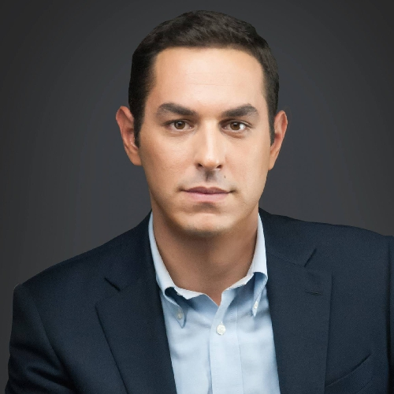
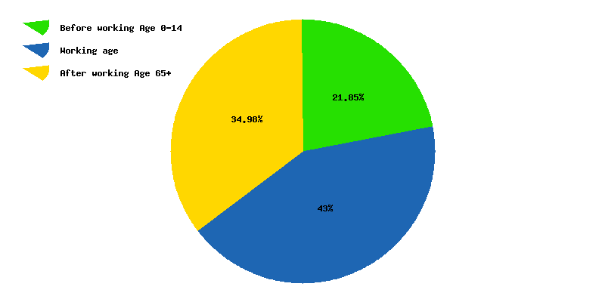
Debate/κριτικά σκεπτόμενοι
1η μέθοδος :
ΔΕΔΟΜΕΝΟ: Ο Ευάγγελος Λιάκος είναι μόλις 29 ετών. Είναι ο νεότερος βουλευτής του ελληνικού κοινοβουλίου που εξελέγη ποτέ.
ΔΕΔΟΜΕΝΟ: Οι κάτω των 18 ετών αποτελούν περίπου το 1/5 του ελληνικού πληθυσμού

Slide 4
Ευχαριστώ

